Slide 1
Lage national
10. März 2021

Slide 2
Überblick Kennzahlen
Bestätigte Fälle |  |  | 7-Tage-Inzidenz (7-TI) |  |  |  | Impfmonitoring |  | DIVI-Intensivregister (Datenstand 9.3.)
Gesamt¹ | aktive Fälle² |  | Gesamt-Bevölkerung |  | Anzahl Kreise mit 7-TI > 50/ 100.000 EW |  | Anzahl Impfungen seit dem Vortag⁴ |  | Veränderung zum Vortag der Fälle in intensivmedizinischer Behandlung
+9.146 | -200 |  | 65 |  | -8 |  | 1. Impfung: + 183.679 |  | -80
(2.518.591) | [ca. 117.400] |  | Fälle/100.000 EW |  | [265/412] |  | 2. Impfung: + 53.681 |  | [2.785]
Genesene³ | Verstorbene¹ |  | 60-79 Jahre | 80+ Jahre | Anzahl Kreise mit 7-TI > 100/ 100.000 EW |  | Anzahl Geimpfter insgesamt mit einer/zwei Impfung/en und Anteil an Bevölkerung⁴ |  | Auf ITS verstorben zum Vortag
+9.100 | +300 |  | 42 | 48 | -9 |  | N1: 5.555.420 (6,7 %) |  | +135
(ca. 2.328.700) | (72.489) |  | Fälle/100.000 EW |  | [62/412] |  | N2: 2.605.818 (3,1 %)

Slide 3
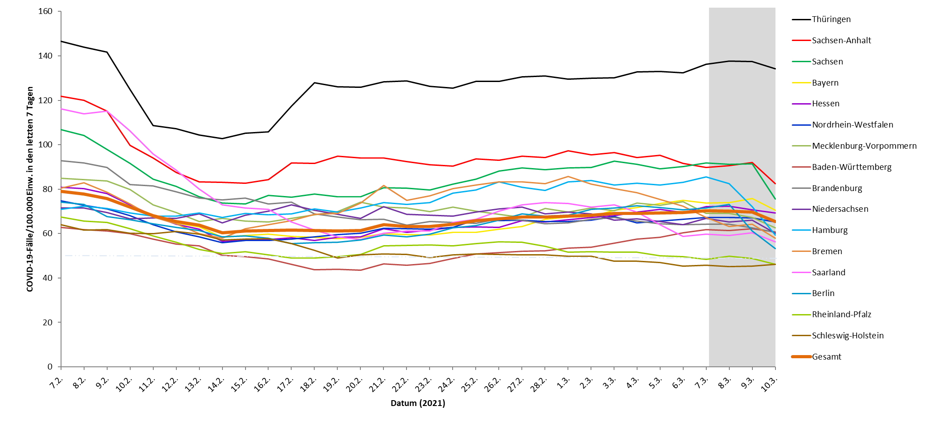
7-Tage-Inzidenz der Bundesländer nach Berichtsdatum

Slide 4
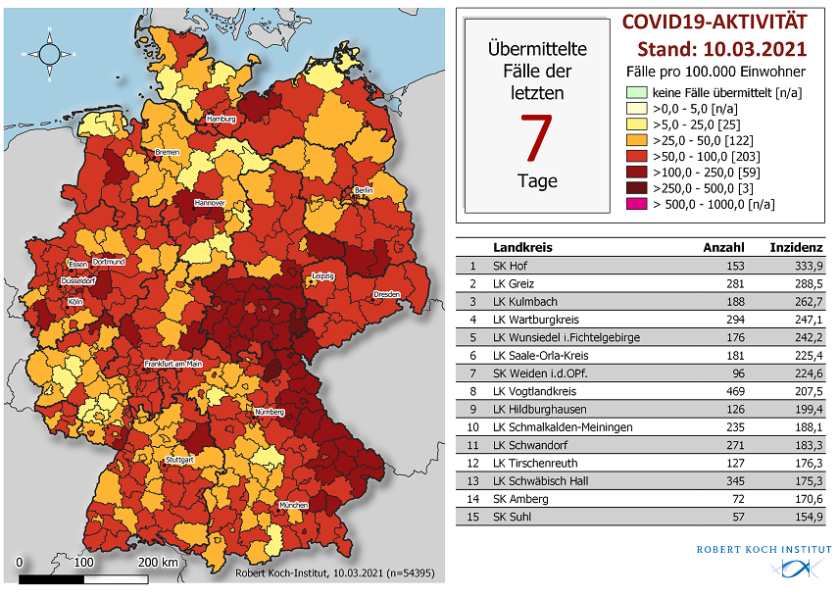
Geografische Verteilung 7-Tage-Inzidenz nach Landkreis, N=54.395 (COVID-19)
Notes:
Die graue Einfärbung ist die Inzidenz von B.1.1.7. Die Umrandung in gelb oder rot gibt an, dass der Anteil der VOC in dem betroffenen Landkreis >30% (gelb) oder >50% an allen COVID-19 Fällen hat. (Daten für MW08)

Slide 5
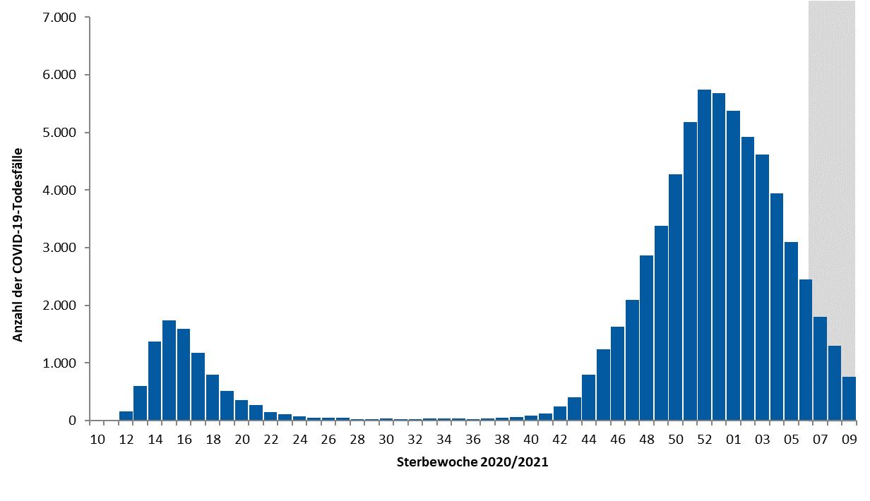
Anzahl COVID-19-Todesfälle nach Sterbewoche (Stand 09.03.2021)

Slide 6
7-Tage-Inzidenz der COVID-19-Fälle nach Altersgruppe und Meldewoche (Stand 09.03.2021)

Slide 7
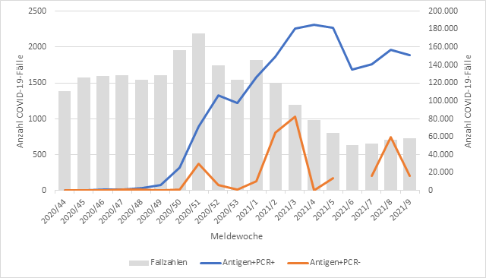
Anzahl von konkordanten und diskordanten Ergebnissen der Antigen-Schnelltests und PCR-Tests nach Meldewoche

